Slide 1
校園導航系統
Date:2013/10/16
Speaker : Da-Wei Yang

Slide 2
Outline
簡介
系統架構
導航設備功能
專利
硬體設備
硬體架構
結論

Slide 3
簡介
讓初次來到校園的老師或民眾，在學校門口時，給予一個設備，這個設備能夠導航至目的地。
導航設備連接無線網路，傳送位置資訊給伺服器。

Slide 4


Slide 5




系統架構
3G基地台
‧
‧
‧
伺服器
導航設備

Slide 6
導航設備功能
GPS
  透過GPS座標，偵測自己位置。
語音
  發出與目的地還有多少公尺或者前方路口需要左(右)轉等等的語音。
無線網路(3G)
  發送出GPS座標位置傳至伺服器。

Slide 7
專利
專利搜尋
  GPS AND 校園 AND 導航 45筆。
  校園 AND 導航 57筆。
專利申請
  校園導航的服務，與透過無線網路回傳，供應給服務人員。

Slide 8
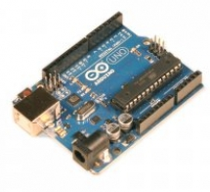
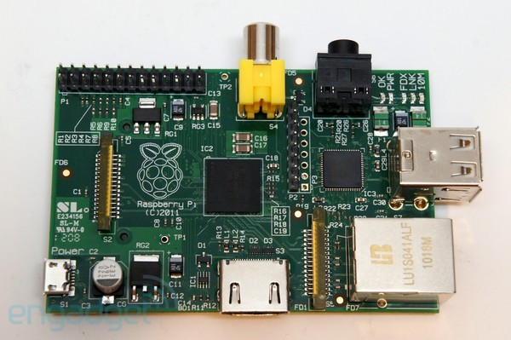
硬體設備
Arduino
Raspberry
  有線網路
  語音輸出

Slide 9
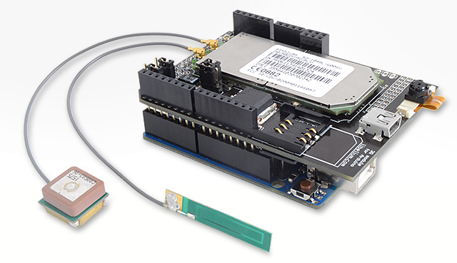
Arduino擴充版
3G + GPS
  3G網路
  GPS
  語音輸出

Slide 10
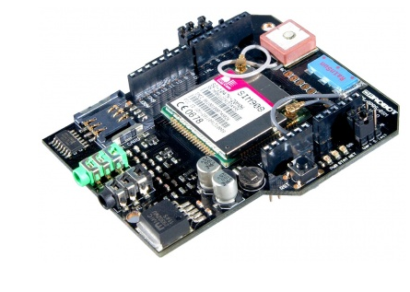
Arduino擴充版
GPS/GPRS/GSM Module V3.0
  2.5G網路
  GPS
  語音輸出

Slide 11
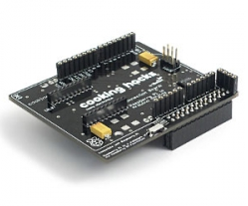
Raspberry擴充版
RaspBerry Pi Arduino 轉板

Slide 12
硬體架構
Module V3.0 or 3G+GPS
3G+GPS
Module V3.0
轉接板
Arduino
Arduino
Raspberry

Slide 13
結論
領地較大的學校，可以使用這套系統，才不會造成找不到迷路和浪費時間，並且透過無線網路回傳位置資訊，可提升服務人員效率。

